Slide 1
Dica para abrir a câmera, capturar a imagem e salvar o frame
Prof. Anderson Terroso

Slide 2
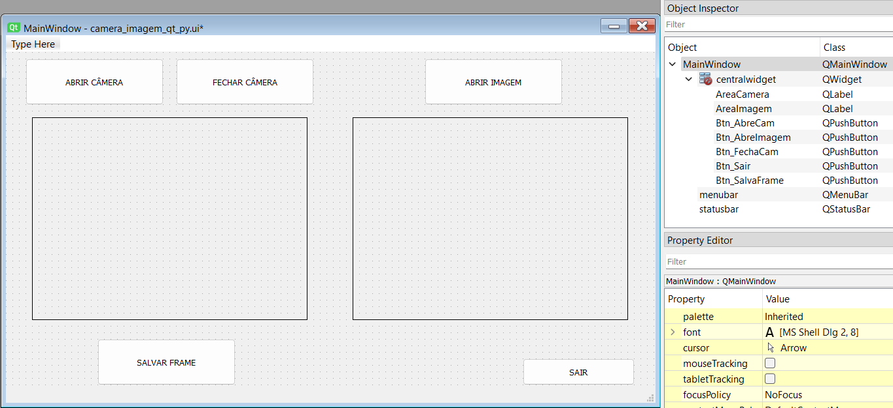
Exemplo abrir câmera e imagem botões usados no projeto

Slide 3
Áreas para mostrar a imagem da câmera e de uma imagem salva

Slide 4
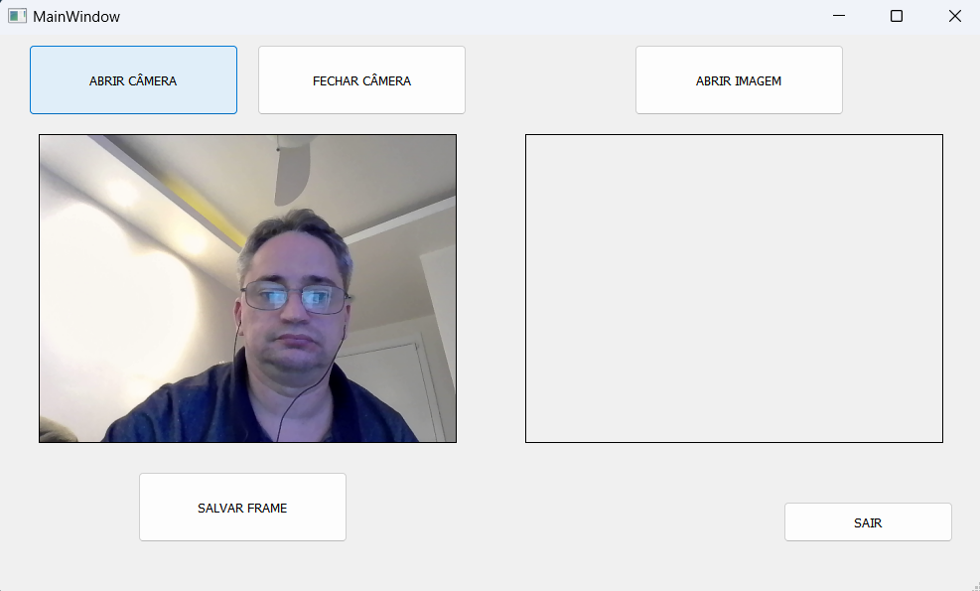
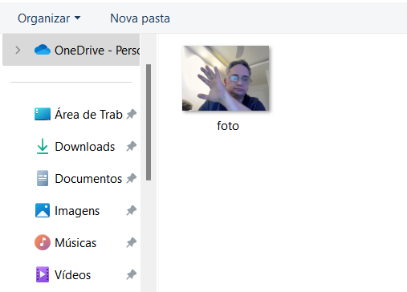
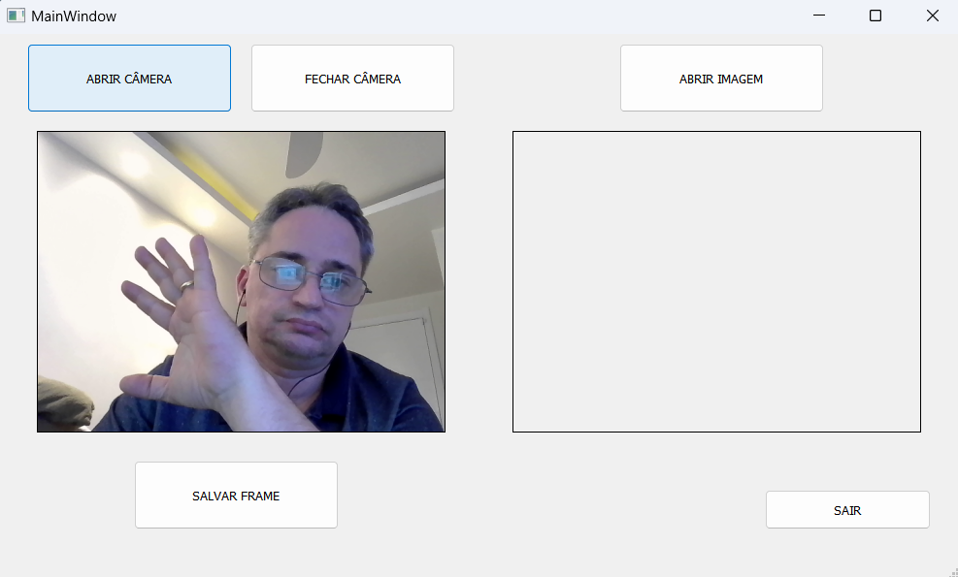
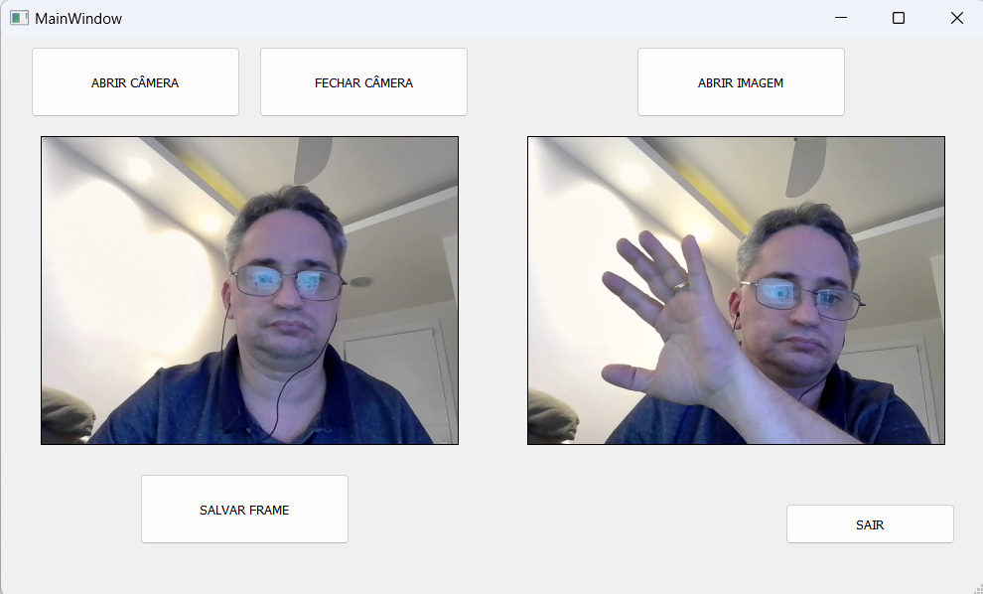

Slide 5
import sys
import cv2
from PyQt5.QtCore import QTimer
from PyQt5 import QtCore, QtGui, QtWidgets
from PyQt5.QtWidgets import QFileDialog
from PyQt5.QtGui import QImage
from PyQt5.QtGui import QPixmap
from PyQt5 import uic
def funcao_abrecam():
global capture
capture = cv2.VideoCapture(0, cv2.CAP_DSHOW)
dimensions = (640,480)
timer.setInterval(50)
timer.timeout.connect(get_frame)
timer.start()
def get_frame():
ok, frame = capture.read()
image = QImage(frame,640,480, QImage.Format_RGB888).rgbSwapped()
pixmap = QPixmap(image)
janela.AreaCamera.setPixmap(pixmap)
def funcao_abreimagem():
nome_arquivo = QFileDialog.getOpenFileName(filter="Image (*.*)")[0]
imagem_color = cv2.imread(nome_arquivo)
cv2.imwrite('imagem_original.png', imagem_color)
pixmap = QPixmap('imagem_original.png')
janela.AreaImagem.setPixmap(pixmap)
QImage.Format_RGB888 ➔ Indica o formato da imagem como RGB888, o que significa que a imagem tem três canais (vermelho, verde e azul) com 8 bits para cada canal.
Este trecho seta o intervalo do timer (50ms) e sempre que atinge o tempo, a função get_frame é chamada.
rgbSwapped(): Este método está sendo chamado na instância da QImage. Este método troca os valores dos canais vermelho (R) e azul (B) para cada pixel na imagem. Isso pode ser útil, por exemplo, se a imagem estiver em um formato BGR (comum em algumas bibliotecas e câmeras) e você quiser convertê-la para o formato RGB.

Slide 6
def funcao_fechacam():
timer.stop()
capture.release()
def funcao_sair():
janela.close()
def funcao_salvaframe():
ok, frame = capture.read()
cv2.imwrite('foto.png', frame)
timer = QtCore.QTimer()
app = QtWidgets.QApplication([])
janela = uic.loadUi("camera_imagem_qt_py.ui")
janela.Btn_AbreCam.clicked.connect(funcao_abrecam)
janela.Btn_AbreImagem.clicked.connect(funcao_abreimagem)
janela.Btn_FechaCam.clicked.connect(funcao_fechacam)
janela.Btn_Sair.clicked.connect(funcao_sair)
janela.Btn_SalvaFrame.clicked.connect(funcao_salvaframe)
janela.show()
app.exec_()
Quando fecha a câmera é importante parar o timer.
Importante criar uma instância do objeto Qtimer do módulo QtCore fora da função onde o timer é executado.

